Slide 1
软件项目任务分解

Slide 2
本章的目标
理解什么是任务分解结构(Work breakdown structure, WBS)
了解WBS的分解过程和层次，WBS分解方式
掌握实际项目的WBS方法

Slide 3
任务分解定义
将项目分解为更多的工作细目和子项目，使项目更小，更易管理，易操作
目的：提高估算成本，时间和资源的准确性
是对需求的进一步细化，是最后确定项目所有任务范围的过程
结果是任务分解结构(Work breakdown structure, WBS)

Slide 4
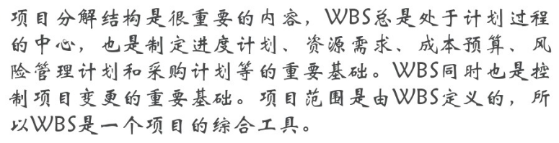
任务分解的意义
WBS是一个分级的树型结果，是对项目由粗到细的分解过程
WBS提供了项目范围基线，是范围变更的重要输入
WBS为开发项目提供了一个实施框架，为评估和分配任务提供具体的工作包，是进行估算和编制项目进度的基础

Slide 5
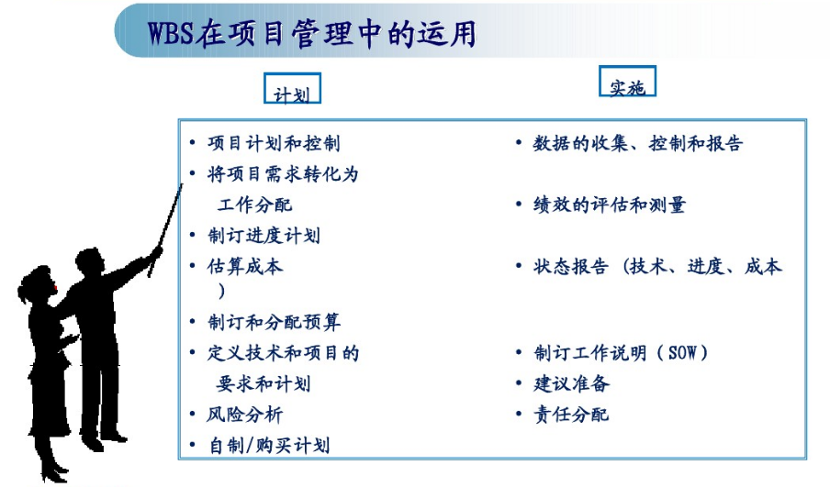

Slide 6
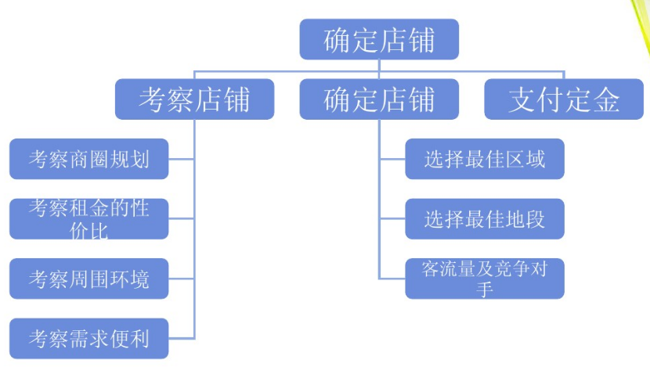
WBS示例

Slide 7
工作分解结构WBS
WBS(Work Breakdown Structure)是将一个项目分解成易于管理的几个部分或几个细目，以便确保找出完成项目工作范围所需的所有工作要素
WBS按照项目发展的规律，依据一定的原则和规定，进行系统化的、相互关联和协调的层次分解
结构层次越往下层则项目组成部分的定义越详细，WBS最后构成一份层次清晰，可以具体作为组织项目实施的工作依据
ＷＢＳ是管理项目范围的基础，详细描述了项目所要完成的工作

Slide 8
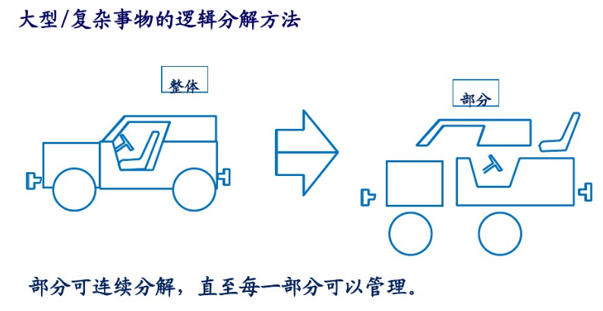
分而治之

Slide 9
如何理解WBS
WBS是用来确定项目范围的，必须包括项目的所有工作
WBS是把所有项目工作逐层分解到较小的、便于管理的要素（可交付成果）
ＷＢＳ的最低层元素是能够被评估的，可以安排进度的和被追踪的
没有包含在WBS中的工作就不是项目范围内的工作，都不要做。如果要做，必须通过范围控制过程。
WBS的编制需要“全员参与”，项目经理主要发挥“整合者”的作用

Slide 10
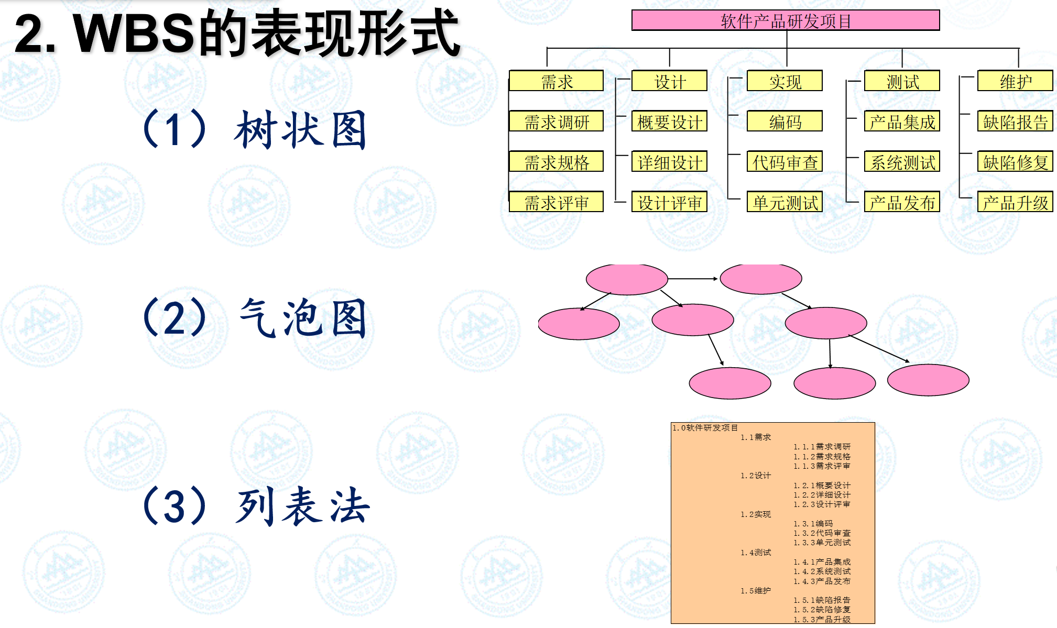
WBS表现形式

Slide 11
树状图
优点：直观结构清晰
缺点：不易修改
不适用：大型项目

Slide 12
气泡图
优点：添加修改比较容易
缺点：不直观
不适用：大型项目

Slide 13
列表法
最常用，项目管理软件中常使用，适用于大项目。

Slide 14
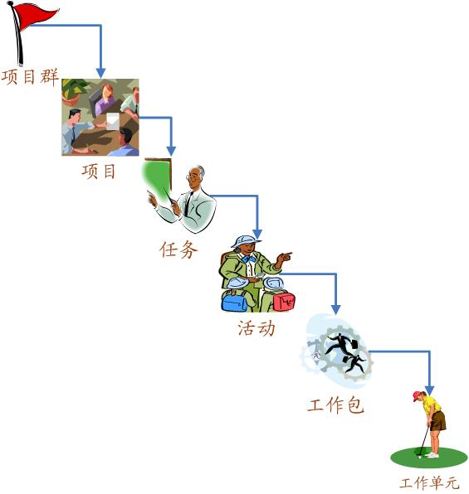
3. 工作分解的层次
项目工作分解有不同的层次，从最高一层到最低一层分别也有不同的叫法。

Slide 15
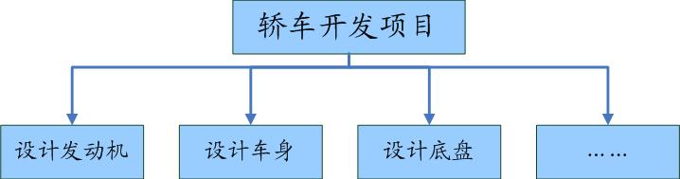
工作分解的层次
第一层——项目群
或者叫大项目，也可以叫工程项目
一个项目群是由多个项目构成的复杂工程。
第二层——项目
例如，发动机设计本身就是一个项目，有自己的项目经理与项目小组，可以是汽车制造公司自己来做，也可以转包给其他公司。

Slide 16
工作分解的层次
第三层——任务
就是完成项目必须进行的工作。
设计发动机必须要设计缸体、缸盖、润滑系统、冷却系统等，这就是发动机设计项目的任务。
第四层——活动
即完成任务需要做什么。
设计发动机缸体要设计其外形尺寸、内部结构以及决定使用什么样的材料等，这实际上就是完成发动机缸体设计任务需进行的具体活动。

Slide 17
工作分解的层次
第五层——工作包
活动的构成单元，它体现了活动是如何做的。
例如，设计发动机缸体的外形尺寸时，需要用尺子、画笔或借助计算机绘图工具，将尺寸确定下来，并将各个不同尺寸的线条连接成整体，这就是设计外形尺寸的工作包。
第六层——工作单元
执行工作包的具体动作或努力方向。
在一般的WBS中，不需要分解到具体动作层。

Slide 18
如何理解工作包( Work Package)？
工作包（Work Package），是WBS中最底层的项目可交付成果。工作包可以再细分为工作活动。
项目经理通常只负责到工作包的层次，负责该工作包的团队成员负责把工作包细分为作活动。
一个工作包必须由一个人或者一个部门来负责，而不能由两个或两个以上的人或部门来负责。
工作包单元的周期应该是最短周期
应明确本工作包与其他工作包之间的关系

Slide 19
工作包
能够对工作包进行进度安排，成本估算，监视和控制
要求-逻辑上不可再分，<80h，易于估算，明确责任人
一个人两周能干完的工作或将一个人80小时能干完的工作称为一个工作包。
项目
子项目
阶段
交付成果
阶段
成果
工作包
成果
工作包
工作包

Slide 20
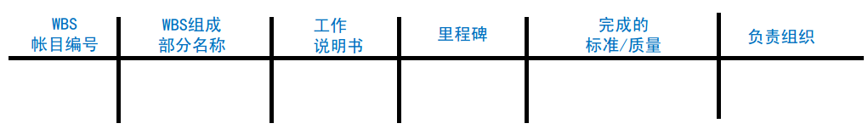
如何理解WBS 字典？
WBS词典，是在制定WBS过程中生成，并与WBS配合使用的说明性文件。包括：
每个WBS要素，列出帐户编号、工作说明书、负责的组织、以及进度里程碑清单。
WBS要素的其他相关信息，如合同要求、质量要求、以及技术参考文献。
控制帐户的其他相关信息，如收费编号。
工作包的其他相关信息，如计划活动安排表、所需资源、以及费用估算清单。

Slide 21
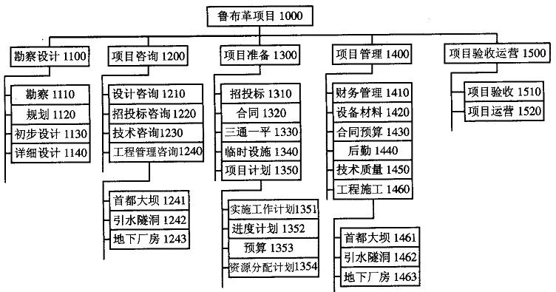
WBS的编码
WBS的编码
为了简化信息交流过程，常利用编码技术对WBS进行信息转换。
通常对每一层的每项任务需要按照类别和层次来编号。
33

Slide 22
制作工作分解结构
WBS的编码
运用特定的规则对分解结构图中的各个结点进行编码，可简化项目实施过程中的信息交流。要求在工作分解结构中每个结点的编码保持唯一性。工作分解结构的编码的方法有多种，最常见的方法是利用数字进行编码。如下：
第1层编码为1000
第2层编码为1100、1200、1300······
第3层编码为1110、1120、1130·····
第4层编码为1111、1112、1113······

Slide 23
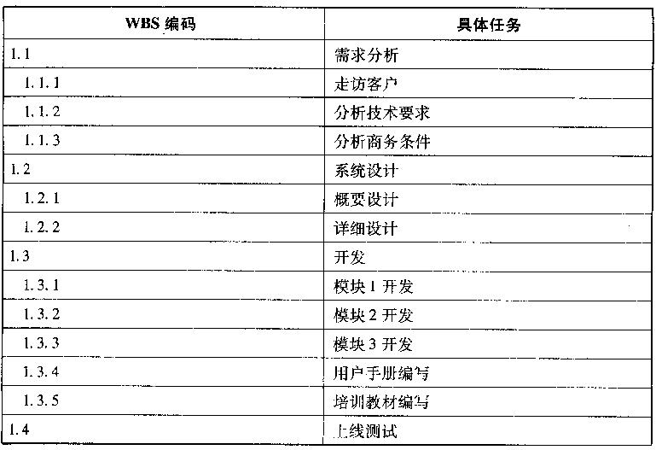
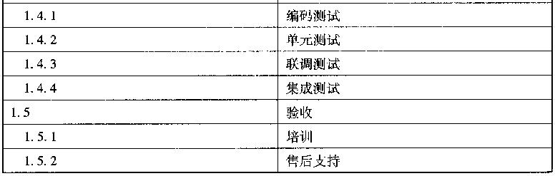
WBS的编码

Slide 24
工作分解的步骤
STEP1：识别项目的主要组成部分
问题：
要实现项目目标需要完成那些主要工作？作为WBS第二层的组成部分。
可以按照项目生命周期的阶段、项目的主要提交成果、产品、系统或者专业。

Slide 25
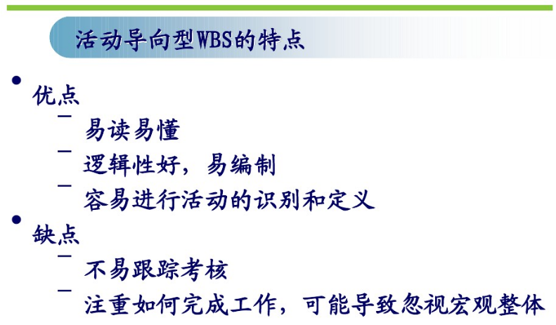


Slide 26
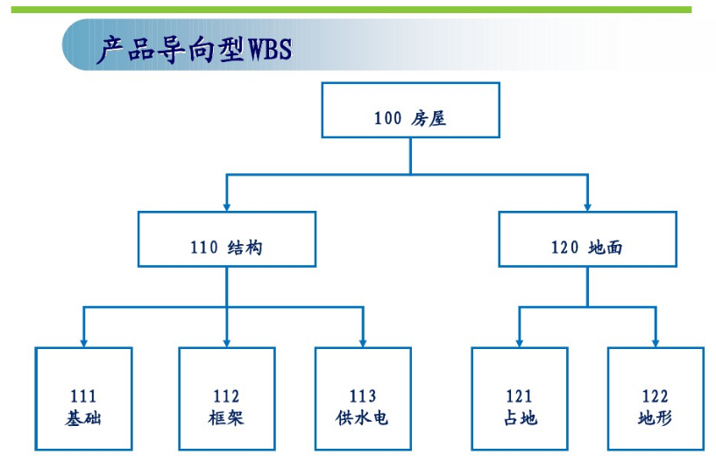

Slide 27
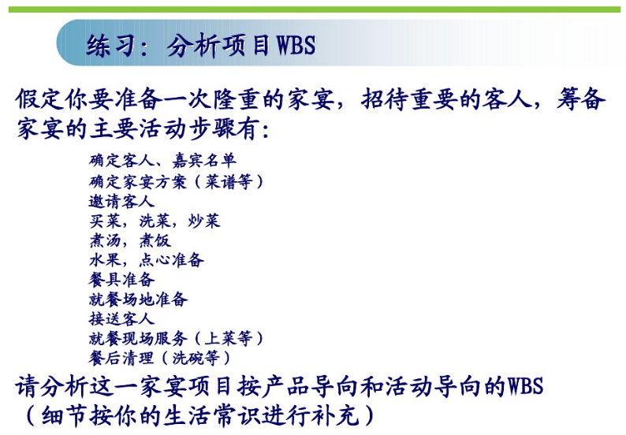

Slide 28
工作分解的步骤
STEP2：判断
在已经分解的基础上，判断能否快速方便地估算各个组成部分各自所需的费用和时间、以及责任分配的可能性与合理性。
如果不可以，进入第三个步骤；
如果可以，则进入第四个步骤。

Slide 29
工作分解的步骤
STEP3：识别更小的组成部分
要完成当前层次上各个部分的工作，需要做那些更细的工作？
这些工作是否可行？可核查？
他们之间的先后顺序怎样？
在WBS上标示出来，第三、四……层；
判断：能否快速方便地估算该层的各个组成部分各自所需的费用和时间、以及责任分配的可能性与合理性。
还不行
可以 进入第四步

Slide 30
工作分解的步骤
STEP4：检查工作
1. 不进行这一层的工作，上一层的各项工作能否完成？
2. 完成了该层的所有工作，上一层的工作就一定能完成吗？
3. 根据检查，对当前层的工作进行增加、删除或者修改，或者对上层工作进行适当的整理；
4. 本层各项工作的内容、范围和性质是否都已经明确？
- 是，则需要写出相应的范围说明书，该说明书就
是工作包的范围说明书；
- 否，进行必要的修改和补充。

Slide 31
工作分解的流程
开 始
第一层
项目名称
第一步
第二层
主要提交成果有那些？哪些主要阶段？
YES
判断
第二步
能否估算各个部分所需的时间和费用？
NO
第三步
细分
对上层的内容进行细分，结果可核实？
是否细到足够的程度？
第四步
检查
增加、删除或修改？

Slide 32
工作分解的步骤
先问：需要干什么?
如果是需要打扫房间，这就是要做的项目；
再问：打扫房间需要做什么?
需要清扫地板、收拾家具、擦窗户、清理垃圾。这些都是打扫房间这个项目需要完成的主要任务。
注意：从这里就要开始检查不要漏掉了某些任务。
接着问：每项任务如何做?
用拖布擦地板、用清洁剂清洁家具、用肥皂水清洗窗户，这些是完成任务的活动；
然后问：怎样才能完成这些活动?
用拖布擦地板时需要取拖布、湿润拖布、擦地板、洗拖布等一系列的子活动，它们实际上就是用拖布擦地板这项活动的工作包；

Slide 33
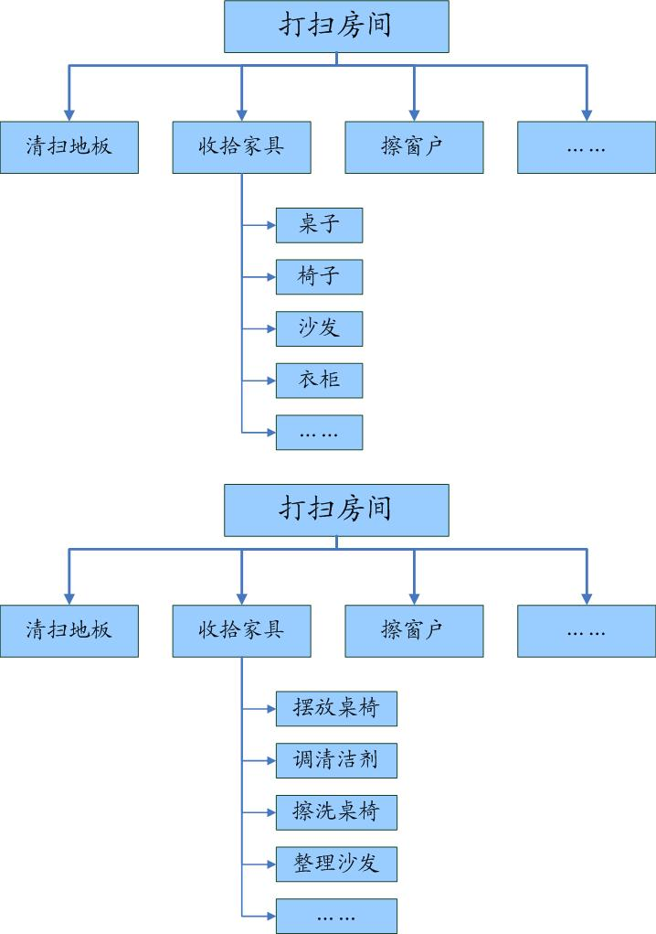
工作分解中需要注意的问题
不要把工作分解结构变成物品清单：分解出的工作包应是一项项的行动，而不能仅仅用名词来表达。
不要考虑活动之间的先后顺序：工作分解结构的目的是清楚地界定实现 项目目标所需执行的具体活动，并不关心究竟先做那个、后做那个。活动之间的先后顺序等到确定关键路径时再考虑。
不要试图去做画蛇添足的事：如果你以小时为单位来分解工作，而又无法把工作控制到这个程度，那你不妨将工作分解到以天或周为单位就打住，否则，既浪费了时间，又办不成事情。

Slide 34
5. 项目可交付结果与里程碑事件
通过WBS分解出项目的工作任务后，还要进一步将每项任务的交付结果，即把项目的中间结果定义出来，目的是使项目组明白完成WBS的任务后输出的产品是什么。
在项目的一系列可交付结果中，可能会有一些事件的开始或结束对项目目标的有效实现至关重要，这些事件称之为里程碑事件。
里程碑事件（ 强调成果和评审）
必须是项目可交付结果完整的中间产品，被所有参与人准确理解
里程碑事件的完成可度量
例如，描述一个里程碑完成不能简单地说成“当测试报告完成时”，还必须进一步说明该测试报告应达到什么样的质量要求，而且这种要求可以被明确地测量出来。
比如，测试报告通过项目小组的评审，或者获得相关方面的认可等。

Slide 35
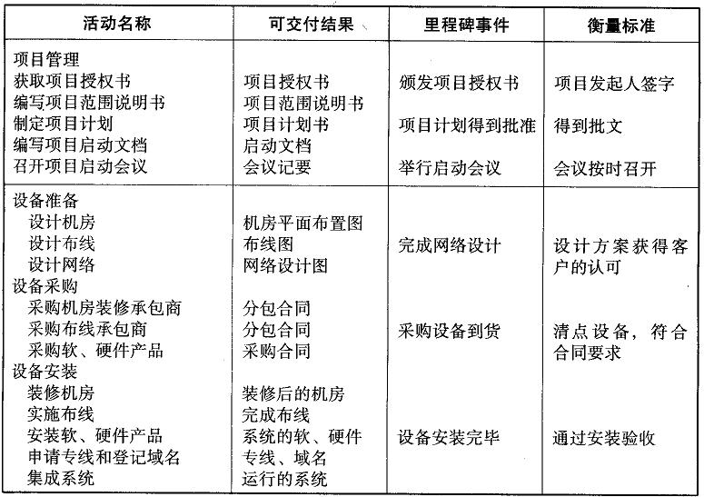
项目可交付结果与里程碑事件
某网站系统集成项目的WBS—1

Slide 36
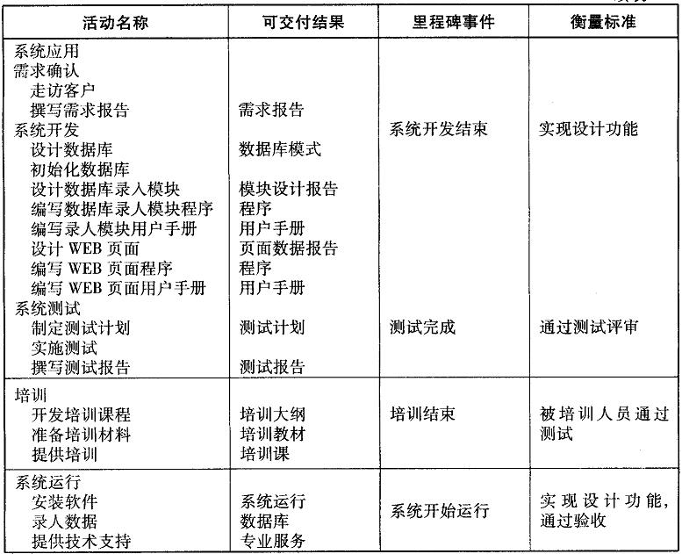
项目可交付结果与里程碑事件
某网站系统集成项目的WBS—2

Slide 37
WBS的层次
WBS具有不同的层次，不同的人关注在不同的层次
项目组成员的直接负责人关注到每个活动
项目组长（项目规模较大时）
项目经理（项目规模较小时）
项目高层经理或客户关注在较高层次的WBS活动
例如需求分析阶段、设计阶段、集成测试阶段和系统测试阶段

Slide 38
6. WBS模板范例
软件工程项目
软件产品
产品需求
总体设计
详细设计
系统建造
测试
运行与维护
管理模型
总体设计报告
软件开发
用户手册
培训材料
单元测试
模块测试
集成测试
采购流程
采购模块开发
一般用户
单元1
模块1
生产流程
生产模块开发
超级用户
单元2
模块2
销售流程
销售模块开发
决策管理
功能测试
模块3
客户管理
代理模块
专业管理
界面测试
直销模块

Slide 39
一次会议的WBS图
会议
1、会前
1.1布置
会场
1.2准备
材料
1.2.1材
料1
1.2.2材
料2
1.2.3材
料3
1.3 下通
知
2、会中
2.1录像
2.2会场
服务
2.2.1饮
品
2.2.2空
调
2.2.3音
响
3、会后
3.1清扫
现场
3.2书写
纪要
3.3审批
下发

Slide 40
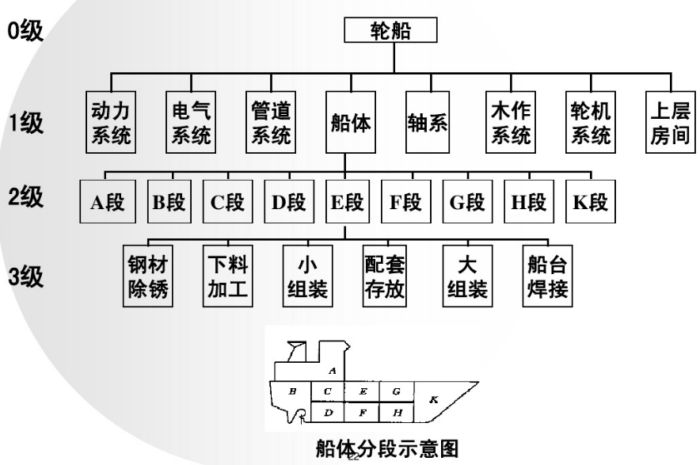

Slide 41
WBS示例：以可交付成果为第一层
飞行系统
项目管理
培训
数据
飞行器
支持设备
设施
测试与评价
设备
培训
技术
命令
机身
组织
层次的
基地
大楼
实物
模型
系统工程
管理
设施
培训
工程
数据
引擎
中间
层次的
维护
设施
运作
测试
支持性
项目
管理活动
服务
培训
管理
数据
通信
系统
补给站
层次
开发
测试
导航
系统
消防
系统

Slide 42
WBS的例子
一个企业内部网项目的工作分解结构的例子
按照项目产品设计的WBS
企业内部网
站点设计
主页设计
市场部网页设计
销售部网页设计
站点导航
文本内容
文本内容
文本内容
图形设计
图像
图像
图像
程序设计
超级链接
超级链接
超级链接

Slide 43
WBS的例子
一个企业内部网项目的工作分解结构的例子
按照项目阶段设计的WBS
企业内部网项目
！
概 念
站点设计
站点开发
投入使用
维 护
评价
现有系统
确 定
要 求
确定
特定功能
定义风险及
风险管理方法
制定
项目计划
组建网站
开发小组
确定
用户要求
确定
内容要求
确定
系统要求
确定服务器
所有者的要求

Slide 44
WBS示例：以阶段为第一层
软件产品发行
版本5.0
项目管理
项目需求
详细设计
构建
整合测试
规划
软件
软件
软件
软件
会议
用户文档
用户文件
用户文件
用户文件
管理
培训资料
培训资料
培训资料
培训资料
这个WBS仅作为示例，不代表任何某个具体项目的完整项目范围，也不意味着此类项目仅此一种WBS分解方式

Slide 45
WBS的例子
一个企业内部网项目的工作分解结构的例子
表格形式表示的WBS
1.0 概念
 | 1.1 评价现有系统 1.2 确定要求
 |  | 1.2.1 确定用户要求 1.2.2 确定内容要求 …
 | 1.3 确定特定功能 1.4 定义风险和风险管理办法
 | …
2.0 站点设计 3.0 站点开发 4.0 投入使用 5.0 维护

Slide 46
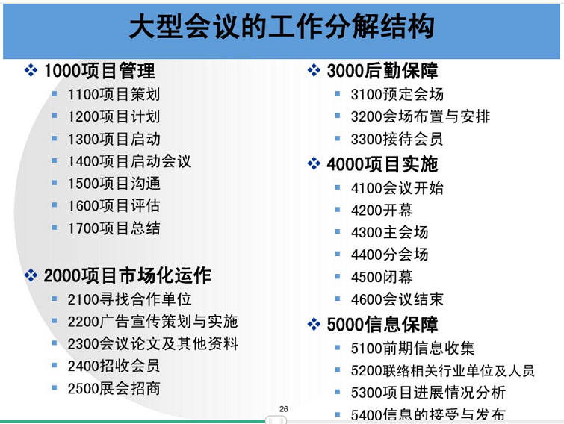

Slide 47
0级 新软件包安装
1级 确定 设计 开发 测试 安装
要求 完成
2级
修 测 安
总 详 功 系 改 修 修改 试 测 测试 装 培
体 细 能 统 外 改 手工 外 试 手工 完 训
需 需 设 设 购 内 操作 购 内 操作 成 人
求 求 计 计 软 部 系统 软 部 系统 新 员
件 程 流程 件 程 流程 软
包 序 包 序 件
包
某新软件包安装的WBS图
除了编制WBS图外，还要对每个工作单元进行编码。

Slide 48
9. 软件项目开发的WBS
1 项目启动阶段
1.1 售前阶段
1.1.1 提供《技术白皮书》和现场的技术介绍，了解项目需求
1.1.2 提交《项目可行性研究报告》
1.1.2 提交《项目开发计划》
1.1.4 提交《项目风险管理计划》
1.1.5 通过公司的立项评审
1.1.6 进行项目前期开发（制作需求模板、功能演示系统、关键技
术分析和实验等）
1.1.7 向用户提交《系统建设建议书》
1.2 招标和合同签订阶段
1.2.1 制作标书，参加投标和答标活动
1.2.2 中标后，根据商务谈判的结果，制作合同副本
1.2.3 合同签订

Slide 49
1.3 项目前期准备阶段
1.3.1 指定项目经理、子项目经理或技术经理，成立项目组。
1.3.2 完成《工作任务分解（WBS）》
1.3.3 划分接口人员责任
1.3.4 提交《项目进度计划》
1.3.5 提交《项目成本预算》
1.3.6 提交《风险控制计划》
1.3.7 其他专项计划：对本项目开发中需制订的各个专题计
划（如分合同计划、开发人员培训计划、测试计划、安全保密计划、质量控制计划、配置管理计划、用户培训计划、系统安装计划等），分别进行制订。
1.3.8 以上项目计划提交公司评审，并形成《项目任务责任书》下达

Slide 50
2 需求分析阶段
2.1 分析用户需求
2.1.1与用户一起分析需求，并形成用自然语言表述的《需求说明书》，由用户确认
2.1.2将用户确认的《需求说明书》，转化为用计算机术语描述的《系统需求规范书》
2.1.3提交《系统需求规范书》，进行评审
2.2 形成《集成测试计划》，提交公司评审
3 系统设计阶段
3.1 系统总体设计
3.1.1运行环境设计
3.1.2 基本业务处理流程描述
3.1.3 系统结构设计
3.1.4 模块关系设计
3.1.5 人工处理过程
3.1.6 尚未解决的问题

Slide 51
3.2 接口设计
3.2.1用户接口
3.2.2 外部接口
3.2.3内部接口
3.3 运行设计
3.3.1 运行模块组合：说明对系统施加不同的外界运行控制时所引
起的各种不同的运行模块组合，说明每种运行所历经的内部
模块和支持软件。
3.3.2 运行控制:说明每一种外界的运行控制的方式方法和操作步骤
3.3.3运行时间:说明每种运行模块组合将占用各种资源的时间。
3.4 系统数据结构设计
3.4.1逻辑结构设计要点
3.4.2物理结构设计要点
3.4.3数据结构与程序的关系
3.4.3.1 后备技术
3.4.3.2 降效技术
3.4.3.3 恢复及再启动技术

Slide 52
企业经营决策系统项目
企业经营决策系统项目
1000
需求分析
1100
系统分析
1200
系统设计
1300
系统开发
1400
测试
1500
实施
1600
软件
1410
硬件
1420
网络
1430
文档
1440
培训
1610
系统转换
1620
验收
1630
模块开发
1411
单元测试
1412

Slide 53
案例讨论
生日宴会
假如您要在自己的家里举行一次生日宴会，请按WBS为你制定一份工作的分解计划？
十年庆典
某企业恰逢建厂10周年，为了扩大企业知名度，准备组织一次庆典活动。
为保证此项活动的顺利进行，需要进行工作分解。
办公室主任小张在考虑是不是需要准备一些资料、邀请相关人员等等………

Slide 54
生日宴会
2.3 宴请
2.3.1切蛋糕
2.3.2吹蜡烛
2.3.3 吃饭
3.0 娱乐
3.1音响布置
3.2室内布置
3.3唱歌
4.0 结束
4.1送客
4.2打扫卫生
1.0 准备
1.1 邀请来宾
1.2 采购物品
2.0 晚宴
2.1清洗
2.1.1清洗食品
2.1.2清洗餐具
2.2做菜
2.2.1做凉菜
2.2.2做熟菜
2.2.2.1制作蔬菜类
2.2.2.2制作海鲜类
2.2.2.3制作其它类

Slide 55
十周年庆典WBS
10周年庆典
1000
资料准备
1100
纪念册编制
1110
回顾展
1120
外部联系
1200
媒体宣传
1210
对外邀请
1220
来宾接待
1300
交通安排
1310
接送站
1311
订票
1312
食宿安排
1320
会场布置
1400
布置条幅
1410
音响准备
1420
庆典活动
召开大会
文艺演出

Slide 56
10.责任矩阵
责任矩阵(Reponsibility matrix，缩写RM）
是以表格的形式表示完成工作分析结构中工作细目的组织或个人责任的方法。
使用RM，明确框架内的权利、责任。
OBS (Organization Breakdown Structure)

Slide 57
责任分配表 ( ▲ 负责 〇审批 ●辅助 △承包 □通知)
WBS
项目经理
土建总工
机电总工
总会计师
工管处
财务处
机电设备
合同处
设计院
咨询专家
电力局
水电部
中技公司
十四局
大成公司
责任者
计划合同处
设计
●
●
●
●
▲
●
□
〇
□
□
□
招标
●
●
●
●
●
●
▲
●
〇
□
□
□
□
施工准备
▲
●
□
□
〇
□
□
▲
□
采购
〇
□
●
□
□
●
●
▲
□
●
●
施工
▲
●
□
●
●
●
●
●
●
▲
▲
项目管理
▲
●
●
●
●
●
●
●
●
●
□
□

Slide 58
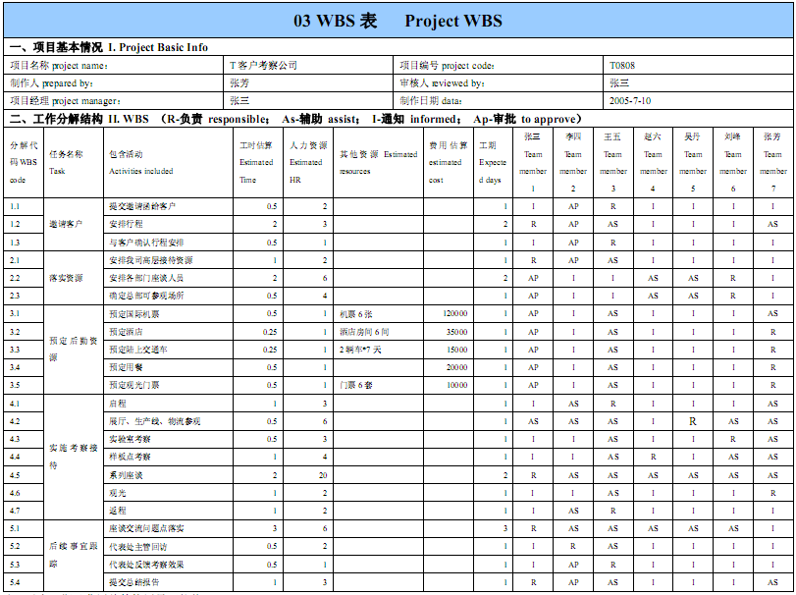
WBS词典
帐户编码
工作描述
负责组织
里程碑清单
进度活动
所需资源
成本估算
质量要求
验收标准
参考文献
合同信息

Slide 59
本章的目标
重点掌握任务分解结构(Work breakdown structure, WBS)的基本概念、基本方法
能对实际的项目进行任务进行有效的分解

